Slide 1

الفصل الثاني: تحديد (تقدير) التدفقات النقدية
تقدير التدفقات النقدية غير التشغيلية؛
تقدير التدفقات النقدية التشغيلية؛
تقدير التدفقات النقدية لمشاريع الاستبدال.

Slide 2
 | المحاضرات | الفصول
 | مفهوم المشروع الاستثماري ودراسة الجدوى المبدئية | مدخل عام لدراسة الجدوى وتقييم المشاريع الاستثمارية
 | دراسة الجدوى التفصيلية
 | تقدير التدفقات النقدية غير التشغيلية | تحديد (تقدير) التدفقات النقدية
 | تقدير التدفقات النقدية التشغيلية
 | تقدير التدفقات النقدية لمشاريع الاستبدال
 | متوسط التكلفة المرجحة وتكلفة كل عنصر من رأس المال | تقدير سعر الخصم (تكلفة رأس المال)
 | تقدير تكلفة رأس المال للمشروع
 | معياري فترة الاسترداد وصافي القيمة الحالية | طرق التقييم الشائعة للمشاريع الاستثمارية
 | معياري معدل المردود الداخلي ومؤشر الربحية
 | التضارب بين المؤشرات ومعدل المردود الداخلي المطور | انتقادات وملاحظات حول مؤشرات التقييم المدروسة
 | المؤشرات البديلة في حالة اختلاف أعمار المشاريع

Slide 3
مدخل لتقدير التدفقات النقدية
مستقبل المؤسسات مرهون بالنجاح المالي لمشاريعها الاستثمارية، الأمر الذي يتطلب التأكد من ربحية هذه المشاريع قبل إنشائها. ومن أجل إجراء الحسابات اللازمة لا بد من جمع العديد من المعلومات التي تعتبر في معظمها تقديرية.
وتقدير التدفقات النقدية السنوية المتوقعة من المشروع الاستثماري هي الخطوة الأكثر أهمية والأكثر صعوبة في عملية انتقاء المشاريع الاستثمارية، إذ تدخل العديد من المتغيرات في عملية الحساب، فظلا عن ضرورة مشاركة العديد من الأفراد والأقسام في هذه العملية.

Slide 4
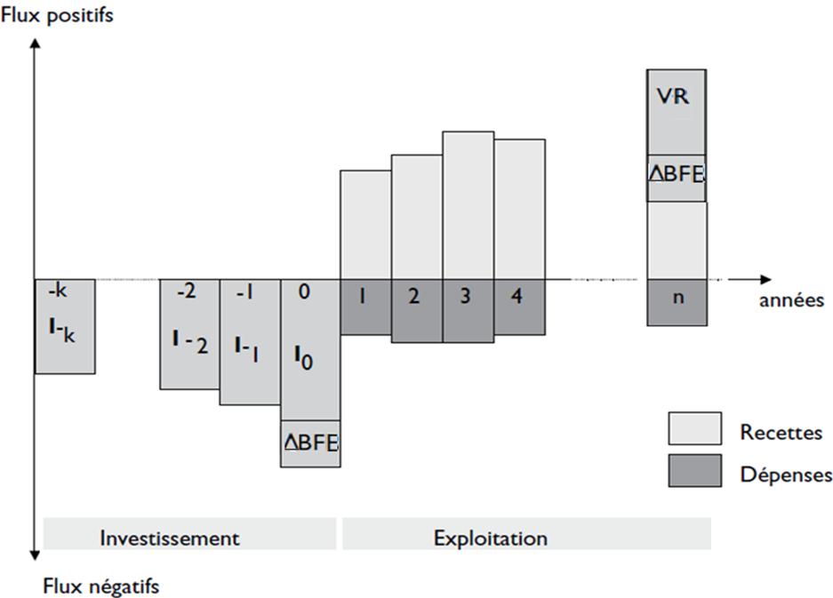

مبدئية | وسيطة | نهائية
تدفقات
نقدية غير
تشغيلية
تدفقات نقدية تشغيلية
التمويل الإضافي المطلوب
(تكلفة الإستثمار المبدئي)
تكاليف غاطسة (غارقة)
(غير مستردة)

Slide 5
ويعد التنبؤ بالتدفقات النقدية التشغيلية (تكاليف وعوائد) المشاريع عملية صعبة وشديدة التعقيد وتقترن بدرجة مرتفعة من المخاطرة وعدم التأكد. وإذا كان تقدير تكاليف إنشاء المشروع وإطلاقه يرتبط بدرجة كبيرة من عدم التأكد فإن تقدير إيرادات المبيعات والتكاليف التشغيلية يقترن بدرجة أكبر من عدم التأكد.
إضافة إلى ذلك يرتكب دارسو الجدوى عادة بعض الأخطاء في تقدير التدفقات النقدية من شأنها أن تؤدي إلى قرار استثمار خاطئ.

Slide 6
سوف نعالج لاحقا كيفية تقييم المشاريع الاستثمارية في حالة عدم التأكد والمخاطرة. أما الآن فسوف نعتني بكيفية تجنب أخطاء التقييم، وهناك قاعدتان رئيسيتان:
أن تستند قرارات الاستثمار إلى التدفقات النقدية وليس إلى النتائج المحاسبية المتحصل عليها على أساس الإستحقاق وليس على أساس نقدي؛
أن تكون التدفقات النقدية المعنية بالدراسة هي التدفقات النقدية الإضافية (التفاضلية) والتي يمكن للمؤسسة توقعها في حال قررت تنفيذ أحد المشاريع، وهي تدفقات تفوق ما تحصل عليه المؤسسة إذا صرفت نظرها عن المشروع.

Slide 7
تطبيقا للقاعدة الثانية: لا ينبغي إغفال عناصر معينة مؤثرة في قرار الإستثمار لما يترتب عنها من تدفقات نقدية لها تأثير ملموس على ربحية الإستثمار. أو أخذ عناصر ليس لها علاقة بالقرار الإستثماري بعين الإعتبار. ومن أمثلة العناصر التي لا ينبغي إغفالها: قيمة الإستثمار في نهاية مدة الإستثمار (التدفقات النقدية غير التشغيلية سواء المتعلقة بالأصل الثابت أو بالأصول المتداولة)، تكلفة الفرصة البديلة والآثار الخارجية من المشروع على الأجزاء الأخرى للمؤسسة أو من هذه الأخيرة على المشروع. أما عن العناصر التي لا يجب أخذها بعين الإعتبار فأهمها التكاليف الغارقة.

Slide 8
وكمثال على التكاليف الغارقة ما تنفقه شركات البترول في مجال التنقيب والبحث عن البترول، فعندما تدرس هذه الشركات إمكانية استغلال حقل معين خلال مرحلة الكشف الأولي فلا يجب أن تدخل نفقات التنقيب والبحث في الدراسة، لأن هذه النفقات لم تترتب على القرار وبذلك فهي غير مرتبطة بتشغيل أو عدم تشغيل الحقل. والمثال الآخر هو الأتعاب الخاصة بالمكتب الذي يتولى دراسة جدوى مشروع معين، فهذه الأتعاب ستدفع سواء تم قبول أو رفض المشروع فهي نفقات غير مرتبطة بالمشروع ولا ينبغي أخذها في الحسبان، أي لا تعتبر بهذا الشكل تدفقات نقدية خارجة تضاف لمبلغ الإستثمار المبدئي.

Slide 9
1) تقدير التدفقات النقدية غير التشغيلية
ويقصد بها قيم الإستثمار في بداية وفي نهاية مدة الإستثمار سواء المتعلقة بالأصل الثابت عند حيازته والتنازل عنه في نهاية مدة عمر المشروع (القيمة المتبقية) أو المتعلقة بالأصول المتداولة عند الإستثمار في المخزون وحسابات المدينين (الزيادة في في الاحتياج لرأس المال العامل) وعندما يتم تصفية هذه الأصول في نهاية مدة الإستثمار (استرجاع التغير في الاحتياج لرأس المال العامل).
1-1- التدفقات النقدية غير التشغيلية في بداية مدة الإستثمار

Slide 10
أ) تكاليف الأصول الثابتة
تشمل تكلفة الأصل الثابت كافة المصاريف المدفوعة حتى دخوله في الخدمة، بما في ذلك ثمن الشراء خارج الرسم أو تكلفة التصنيع، مصاريف النقل والتركيب، الضريبة على القيمة المضافة غير المسترجعة (في حالة عدم استفادة المؤسسة من إعفاء 100% من هذه الضريبة). وتدعى هذه التكلفة في الغالب بالتكلفة التاريخية للأصل وهي تتخذ أساسا لحساب أعباء الإهتلاك السنوية للأصل. وعندما يضاف إليها الزيادة في الإحتياجات التمويلية للتشغيل التي غالبا ما ترافق الاستثمار في الأصل الثابت نحصل على ما يسمى بـ تكلفة الإستثمار المبدئي.

Slide 11
مبالغ | العناصر
 | ثمن شراء أو تكلفة تصنيع الأصل الثابت خارج الرسم
 | + تكاليف ملحقة (مصاريف نقل وتركيب، تدريب عمال...)
 | + الجزء غير المسترجع من الضريبة على القيمة المضافة
 | = تكاليف الأصول الثابتة
 | + ارتفاع احتياج تمويل الإستغلال ΔBFE
 | = تكلفة الإستثمار المبدئي I₀

Slide 12
ب) الزيادة في الإحتياجات التمويلية للتشغيل ΔBFE
كل مشروع استثماري يرفع من مستوى نشاط المؤسسة يترتب عنه تغيرات في عناصر الاستغلال (المخزون، العملاء، الموردون) غالبا ما تكون موجبة وبالتالي تمثل ارتفاعا في الاحتياج لتمويل الإستغلال (=Δ المخزون + Δالعملاء ـــ Δالموردون). وهي زيادات تنجم عند ظهور الحاجة لمخزون وحسابات مدينة أكبر لمقابلة الزيادة في المبيعات وحسابات دائنة أعلى لتلبية الزيادة في الطلب على المنتجات.
وهذه الزيادات هي بمثابة احتياج مالي جديد وبالتالي يتطلب موارد تمويلية جديدة إضافة إلى تلك المطلوبة لتمويل تكاليف الأصول الثابتة.

Slide 13
وهناك العديد من الطرق المستخدمة في احتساب الإحتياجات التمويلية للتشغيل أهمها: طريقة متوسط نفقات التشغيل اليومية، وفيما يلي توضيح كيفية احتساب تلك الإحتياجات باستخدام هذه الطريقة وذلك بإتباع الخطوات التالية:
تقدير نفقات التشغيل اللازمة للسنة القياسية.
حساب متوسط نفقات التشغيل اليومية وذلك بقسمة نفقات التشغيل للسنة القياسية على 360يوم.
حساب عدد أيام دورة التشغيل والتي تساوي مجموع أيام فترة التوريد وفترة الإنتاج ومتوسط فترة التخزين ومتوسط فترة التحصيل.
حساب رأس المال العامل اللازم من خلال ضرب متوسط نفقات التشغيل اليومية في عدد أيام دورة التشغيل.

Slide 14
مثال تطبيقي
بفرض أن الإحتياجات التمويلية للتشغيل تمثل ثلاثة أشهر من رقم الأعمال الذي يتطور كما يلي:
السنوات | 0 | 1 | 2 | 3 | 4 | 5
رقم الأعمال |  | 1 000 | 1 100 | 1 200 | 1 200 | 1 200
BFR | 250 | 275 | 300 | 300 | 300 | 0
ΔBFR | 250 | 25 | 25 | 0 | 0 | -300

Slide 15
تمرين
ينوي أحد متاجر التجزئة إنشاء مبنى تجاري ثاني من أجل التوسع في نشاطه. ومن المنتظر أن يتسبب هذا الاستثمار في زيادة رقم أعمال المتجر من 120 مليون ون إلى 180 مليون ون خلال عمر المشروع.
يتكلف المبنى 4 مليون ون ثمنا لقطعة أرض، 7 مليون ون تكاليف بناء، 3 مليون ون أثاث وتجهيزات، و1 مليون ون مصاريف تركيب.
إذا كان تشغيل المبنى يتطلب احتياجا لتمويل الإستغلال يقدر بـ شهر من رقم الأعمال، فما هي تكلفة الإستثمار المبدئي I₀؟

Slide 16
حل التمرين
مبالغ | العناصر
11 | تكلفة شراء الأرض وإنشاء المبنى التجاري (4 + 7)
3 | ثمن شراء أثاث وتجهيزات
1 | + تكاليف ملحقة (مصاريف نقل وتركيب، تدريب عمال...)
15 | = تكاليف الأصول الثابتة
5 | + ارتفاع احتياج تمويل الإستغلال ΔBFE = (180-120)/12
20 | = تكلفة الإستثمار المبدئي I₀

Slide 17
1-2- التدفقات النقدية غير التشغيلية في نهاية مدة الإستثمار
ويقصد بها قيم الإستثمار في نهاية مدة الإستثمار، سواء المتعلقة بالأصل الثابت عند التنازل عنه في نهاية مدة عمر المشروع (القيمة المتبقية) أو المتعلقة بالأصول المتداولة عندما يتم استرجاع التغير في الاحتياج لرأس المال العامل.

Slide 18
أ) صافي القيمة البيعية VR
في معظم الحالات يمكن أن يباع الأصل الثابت كخردة بعد انتهاء العمر الإنتاجي للمشروع، وفي هذه الحالة فإن صافي حصيلة البيع بعد الضريبة يمثل تدفقا نقديا موجبا يجب أخذه في الحسبان عند تقييم المشروع.
وحيث أن القيمة التخريدية تعتبر عائدا رأسماليا وليس إيرادا عاديا فإنها لا تخضع للضريبة على الأرباح، وإنما الذي يخضع هو فائض قيمة التنازل إن تحقق (الفرق الموجب بين القيمة البيعية والقيمة المتبقية للأصل). أما إذا ترتب عن العملية خسارة تنازل فإن ذلك سوف يخفض من الضريبة المستحقة مما يعني تحقيق وفر ضريبي.

Slide 19
أي أنه في حالة المكاسب الرأسمالية تخصم الضريبة الرأسمالية (على فائض القيمة) من ثمن الأصل كخردة (القيمة البيعية) في السنة المعنية للتوصل للقيمة البيعية بعد الضريبة. أما في حالة الخسائر الرأسمالية فيضاف الوفر الضريبي إلى القيمة البيعية للأصل في السنة المعنية للتوصل للقيمة البيعية بعد الضريبة.

Slide 20
الخسائر الرأسمالية | المكاسب الرأسمالية
القيمة البيعية للأصل < القيمة المتبقية للأصل | القيمة البيعية للأصل > القيمة المتبقية للأصل | العلاقة بين قيمتي الأصل في نهاية مدة الإستثمار
وفر ضريبي = الخسارة الرأسمالية × معدل الضريبة على الأرباح | ضريبة على فائض القيمة = المكسب الرأسمالي × معدل الضريبة على الأرباح | الأثر الضريبي لعملية التنازل
القيمة البيعية للأصل + الوفر الضريبي | القيمة البيعية للأصل - الضريبة على فائض القيمة | القيمة البيعية بعد الضريبة

Slide 21
مثال تطبيقي
كلفت بتقدير التدفقات النقدية غير التشغيلية لأحد المشاريع في نهاية مدة الإستثمار المقدرة بست (06) سنوات. وبالتحديد تقدير القيمة البيعية بعد الضريبة لآلة تبلغ تكلفتها التاريخية الأصلية: 420 مليون ون يتم اهتلاكها بطريقة القسط الثابت، ويتوقع بيعها في نهاية السنة السادسة بسعر تنازل يقدر بـ: 100 مليون ون.
إذا كان معدل الضريبة على الأرباح 25% أحسب صافي القيمة البيعية في كل من الحالات التالية:
العمر الإنتاجي للآلة هو 7 سنوات.
العمر الإنتاجي للآلة هو 5 سنوات.
العمر الإنتاجي للآلة هو 6 سنوات.
100 – (100- 60)×0,25= 90
100 – (100- 168)×0,25= 117
100 – (100- 00)×0,25= 75

Slide 22
ب) استرجاع التغير في الإحتياجات التمويلية للتشغيل
الإستثمار في عناصر الاستغلال (المخزون، الحسابات المدينة) ليست موضوعا للإهتلاك كما هو الحال بالنسبة للأصول الثابتة، ولكن الأمر يتطلب استرجاعها في نهاية عمر المشروع. ففي هذا التاريخ تكون المخزونات قد تم تصريفها بالكامل، وحقوق المؤسسة في ذمة العملاء قد حصلت، وديونها اتجاه الموردين قد سددت. الأمر الذي يتطلب استرجاع التغير في احتياج تمويل الإستغلال ΔBFE سواء المبدئي أو الإضافي.

Slide 23
ن | 2 ― ن-1 | 1 | 0
650 | 650 | 650 | 500 | BFE
-650 | 0 | 150 | 500 | ΔBFE
مجموع ΔBFE المبدئي والإضافي |  | ΔBFE الإضافي | ΔBFE المبدئي
 |  |  |  | كيفية معاملة ΔBFE
يضاف إلى CFN الأخير
يطرح من CFN الأول
يضاف إلى الإنفاق الاستثماري
لا نفعل شيء

Slide 24
2) التدفقات النقدية التشغيلية
نعود الآن للكلام على القاعدة الرئيسية الأولى التي تستند إليها قرارات الاستثمار وهي أن التدفقات النقدية الإضافية هي التي يجب أخذها بعين الإعتبار وليس النتائج المحاسبية المتحصل عليها. وخاصة عند تقدير التدفقات النقدية التشغيلية السنوية للمشروع، لأن تقدير تكلفة الاستثمار المبدئي في بداية المشروع وتقدير التدفقات النقدية غير التشغيلية في السنة الأخيرة من عمر المشروع، لا يعنيها هذا الإجراء.
2-1- بعض الإعتبارات

Slide 25
أ) مدة تقدير التدفقات النقدية التشغيلية
يتميز كل مشروع استثماري بأفق زمني يعبر عن مدة حياته الاقتصادية، والتي من الواجب تقديرها لما تكتسيه من أهمية كبرى في عملية التقييم للمشروع محل الدراسة، خاصة عند تقدير التـدفقات النقدية وأثناء تطبيق معايير التقييم، وأيضا عند حساب العائد الاقتصادي المتوقع تحقيقه. ويمكن التمييز بين أعمار مختلفة لأي مشروع استثماري كما يلي:

Slide 26
العمر التشغيلي للمشروع ينتهي عندما تصبح تكاليف صيانة الأصول الثابتة أكبر من أن تغطيها إيرادات الإنتاج في المشروع. بينما العمر الإقتصادي للمشروع فينتهي عندما تصبح القيمة الحالية للتدفقات النقدية الداخلة من جراء استخدام (تشغيل) الأصول الثابتة في المدة المتبقية من عمر المشروع أقل من القيمة البيعية (التخريدية) للأصول. بمعنى أن العمر الاقتصادي للمشروع يمتد إلى الوقت الذي يتوقف المشروع فيه عن المساهمة إيجابا في القيمة الحالية الصافية رغم أن العمر التشغيلي لم ينته بعد. ولهذا فإن تقدير التدفقات النقدية للمشروع يجب أن يستند على العمر الإقتصادي له وليس العمر التشغيلي.

Slide 27
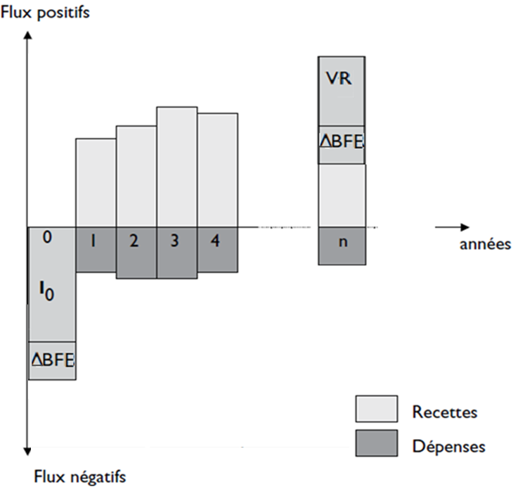

العمر الإقتصادي
العمر التشغيلي

Slide 28
غير أن مدة الحياة الإقتصادية للمشروع (العمر الإقتصادي) قد يصعب تحديدها عمليا من جهة، كما قد تطول لدرجة يصعب معها التنبؤ بالتدفقات النقدية التشغيلية المستقبلية من جهة أخرى. وهذا ما يجبر في الغالب على اتخاذ مدة إهتلاك الأصول الثابتة كمدة لتقدير التدفقات النقدية التشغيلية إذا لم تكن هي الأخرى طويلة. لأن الأمر المهم هنا هو تحديد مدة تسمح بإجراء تقديرات موثوق بها.

Slide 29
ب) كيفية معاملة الاهتلاك كعبء غير نقدي
بالرغم من أن عملية حيازة الأصول الثابتة ينجم عنها تدفق نقدي خارج فإن المدراء الماليين لا يقتطعون تكلفة الاستثمار المبدئي (قيمة الأصول الرأسمالية) من الإيرادات النقدية (كتدفق نقدي داخل) ويقومون بدلا من ذلك باقتطاع أعباء الاهتلاك سنويا طوال العمر الإنتاجي للأصول.
والإهتلاك كعبء إضافي هو عبارة عن تحميل تكلفة السلع المنتجة باستخدام الأصول الرأسمالية بجزء من قيمة هذه الأخيرة.

Slide 30
تهدف عملية حساب إهتلاك الأصل الثابت إلى توزيع قيمة الأصل على جميع الفترات المالية التي سيُستخدم بها هذا الأصل ويحقق بها منافع اقتصادية، وذلك تطبيقاً لمبدأ مقابلة الإيراد بالمصروف.
ويؤدي الإهتلاك إلى تخفيض الربح الخاضع للضريبة مما يؤدي إلى تقليل التدفق النقدي الخارج في شكل ضرائب على الأرباح، لكن الإهتلاك في حد ذاته ليس تدفقا نقديا، لذلك يجب إضافته إلى صافي الربح التشغيلي بعد الضريبة عند تقدير صافي التدفق النقدي.

Slide 31
طريقة القسط المتناقص
قد يرغب المستثمرون في تقصير فترات اهتلاك الأصول الثابتة بغية تحقيق وفرات ضريبية أكبر في بداية حياة الأصول ومن ثم الزيادة في القيمة الحالية للتدفقات النقدية.
وفي نظام الاسترداد السريع للتكلفة هذا يتم إتباع طريقة القسط المتناقص، وهي إحدى طرق حساب قسط الإهلاك الدوري للأصل الثابت، وفيها يتم تحميل الفترات المالية الأولي بقيمة أعلى من الأصل (مصروف الإهتلاك) ثم تبدأ هذه القيمة في التناقص في الفترات التالية. وهناك عدة أساليب لتسريع الإهتلاك لكننا سوف نشير إلى طريقتين فقط: طريقة مجموع السنوات؛ وطريقة مضاعف الرصيد المتناقص.

Slide 32
نسب اهتلاك الأصول الثابتة استناداً إلى نظام الاسترداد السريع للتكلفة بطريقة مجموع السنوات
 | فئة الاهتلاك
الزمن | 3 سنوات | 5 سنوات | 7 سنوات | 10 سنوات
1 | (3/6 = 50%) | (5/15 = 33%) | (7/28 = 25%) | (10/55 = 18%)
2 | (2/6 = 33%) | (4/15 = 27%) | (6/28 = 21%) | (9/55 = 16%)
3 | (1/6 = 17%) | (3/15 = 20%) | (5/28 = 18%) | --
4 |  | (2/15 = 13%) | -- | --
5 |  | (1/15 = 7%) | -- | --
6 |  |  | -- | --
7 |  |  | -- | --
8 |  |  |  | --
9 |  |  |  | --
10 |  |  |  | --
 | 100% | 100% | 100% | 100%

Slide 33
نسب اهتلاك الأصول الثابتة استناداً إلى نظام الاسترداد السريع للتكلفة بطريقة مضاعف الرصيد المتناقص
 | فئة الاهتلاك
الزمن | 3 سنوات | 5 سنوات | 7 سنوات | 10 سنوات
1 | 33% | 20% | 14% | 10%
2 | 45% | 32% | 25% | 18%
3 | 15% | 19% | 17% | 14%
4 | 7% | 12% | 13% | 12%
5 |  | 11% | 9% | 9%
6 |  | 6% | 9% | 7%
7 |  |  | 9% | 7%
8 |  |  | 4% | 7%
9 |  |  |  | 7%
10 |  |  |  | 6%
11 |  |  |  | 3%
 | 100% | 100% | 100% | 100%
1
= نسبة قسط الإهتلاك الثابت
نسبة الإهتلاك في السنة الأولى =
عدد سنوات مدة الإهتلاك
يحسب الاهتلاك بالنسبة للسنة الأولى على أساس نصف سنوي
نسبة الإهتلاك في سنة معينة = نسبة قسط الإهتلاك الثابت × ضعف النسبة المعدة للإهتلاك
النسبة المعدة للإهتلاك = 100% - النسبة المهتلكة من الأصل في السنوات السابقة

Slide 34
ج) عدم إدخال أعباء الفائدة في حساب التدفقات النقدية التشغيلية
عند تقدير التدفقات النقدية المستقبلية للمشروع لا ينبغي طرح أعباء الفائدة، وذلك لسببين على الأقل. أولا: لأن التدفق النقدي المطلوب لتقييم المشروع هو ذلك الذي يقيس ربحية المشروع بغض النظر عن كيفية تمويله. ثانيا: لأن أعباء الفائدة كتكلفة للدين مدمجة بالأساس في متوسط التكلفة المرجحة للأموال (الدين ورأس المال) المأخوذة كمعامل خصم للتدفقات النقدية للمشروع، وبالتالي فإن طرح الفوائد يعني تكرار احتساب أعباء الفائدة مرتين (مرة كقيمة نقدية مطلقة مطروحة من ربح التشغيل بعد الضريبة ومرة كمعدل خصم للتدفقات النقدية).

Slide 35
كيفية حساب صافي التدفق النقدي التشغيلي CFN
40
24
16
4
12
1
13
المبيعات | 40 | المبيعات
- تكاليف التشغيل النقدية | 24 | - تكاليف التشغيل النقدية
= فائض إجمالي للاستغلال | 16 | = فائض إجمالي للاستغلال
 | 4 | - مخصص الإهتلاك
 | 12 | = نتيجة الإستغلال
- الضريبة على الربح | 3 | - الضريبة على الربح
= النتيجة الصافية | 9 | = النتيجة الصافية
+ الوفر الضريبي من الإهتلاك | 4 | + مخصص الإهتلاك
= صافي التدفق النقدي CFN | 13 | = صافي التدفق النقدي CFN
≠
≠

Slide 36
3) تقدير التدفقات النقدية لمشاريع الاستبدال
إذا كنا بصدد إحلال أصول ثابتة جديدة محل أخرى قديمة أو أقل تطورا وما يترتب عن ذلك من زيادة في الإنتاج والمبيعات و/ أو تخفيض للتكاليف. فإن التدفقات النقدية المعنية بالدراسة هي التدفقات التي يضيفها الأصل الجديد إلى التدفقات النقدية للأصل المستبدل. سواء فيما يتعلق بالتدفقات المبدئية (التكلفة المبدئية للاستثمار) أو التدفقات النقدية التشغيلية طيلة عمر المشروع أو التدفقات النقدية النهائية.

Slide 37
صافي تكلفة الاستثمار المبدئي
بحساب الفرق بين تكلفة الأصل الجديد وبين التدفقات النقدية الداخلة بعد الضريبة المتوقعة من تصفية الأصل الجديد.
تكلفة الأصول الجديدة
- القيمة البيعية للأصول القديمة
- الوفر الضريبي الناجم عن بيع اللأصول القديمة بخسارة (الخسارة × معدل الضريبة)
= صافي تكلفة الاستثمار المبدئي

Slide 38
أو في حالة ربح التنازل
تكلفة الآلة الجديدة
- القيمة البيعية للآلة القديمة
+ الضريبة على ربح التنازل (الربح × معدل الضريبة)
= صافي تكلفة الاستثمار المبدئي

Slide 39
التدفقات النقدية التشغيلية طيلة عمر المشروع
ΔCFN = ΔEBE.(1 – t) + t.ΔA
ΔCFN = (ΔCA – ΔCM).(1 – t) + t.ΔA
CM: الأعباء التشغيلية النقدية
وحتى ولو لم يترتب عن عملية الاستبدال زيادة في المبيعات، تبقى العملية مبررة لهدف تخفيض التكاليف.
أو بطريقة أخرى:
ΔCFN = ΔRE.(1 – t) + ΔA

Slide 40
صافي القيمة البيعية في نهاية عمر المشروع
تحتسب بنفس الطريقة مثلما هو الحال في مشاريع التوسع (أي لا يوجد اختلاف).
القيمة البيعية للأصول الجديدة في نهاية عمرها الإنتاجي
- الضريبة على القيمة البيعية
= صافي القيمة البيعية في السنة الأخيرة

Slide 41
خصم التدفقات النقدية
يجب أن تقيم كل التدفقات النقدية بوحدة نقدية ذات قيمة متماثلة في مختلف الأوقات، وبما أن قيمة النقود تتناقص عبر الزمن، وأن ما سوف تنفقه المؤسسة كاستثمار مبدئي يتم في بداية المشروع، فيجب إذا أن تحسب كل التدفقات التالية له بقيمة وحدة النقد التي تم بها الدفع في بداية المشروع، وتسمى هذه العملية بعملية الاستحداث (التحيين). 4 3 2 1 0
100 300 400 500 -1000

Slide 42
معدل الخصم (معدل التحيين) هو في الغالب تكلفة رأس المال الذي من خلاله يتم تمويل المشروع الاستثماري، إنه معدل العائد المطلوب من طرف الممولين (ملاك ودائنين) مرجحا بمستوى المخاطر التي يتعرضون إليها.
t₀ | t₁ | t₂
V₀ | V₁ = V₀ (1+i)¹ | V₂ = V₀ (1+i)² | الرسملة
V₀ | V₁ (1+i)⁻¹ | V₂ (1+i)⁻² | التحيين

